Slide 1








Trò chơi
Chuối Đố Khỉ Đột

Slide 2

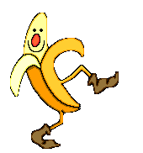

Slide 3
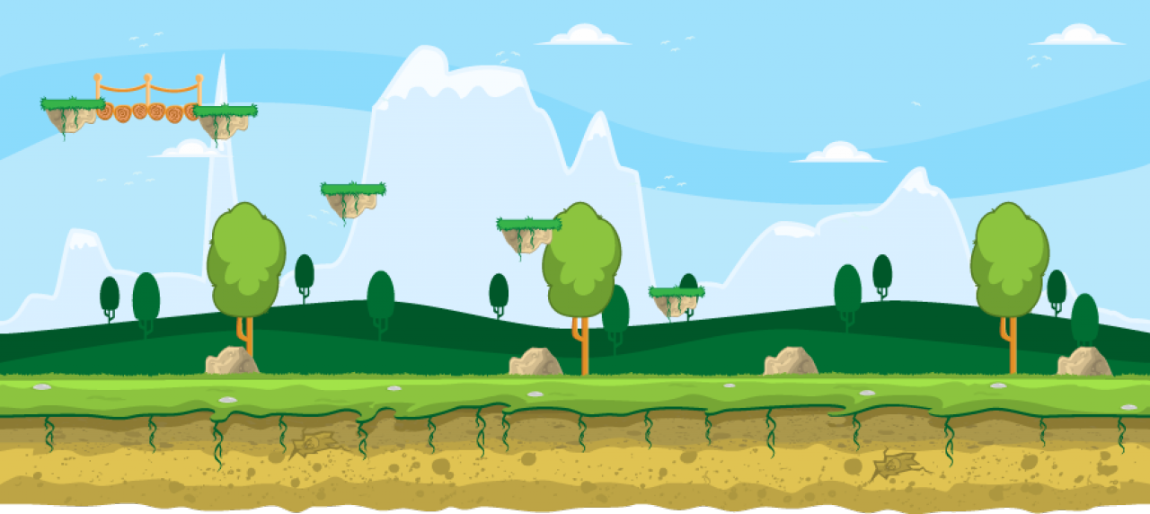
Thầy cô sửa câu hỏi vào đây
Đáp án
Quay Về

Slide 4
Thầy cô sửa câu hỏi vào đây
Đáp án
Quay Về

Slide 5
Thầy cô sửa câu hỏi vào đây
Đáp án
Quay Về

